Slide 1



Task Report Iqbal Ahdagita Elbadra
Virtual Internship
Experience

Slide 2
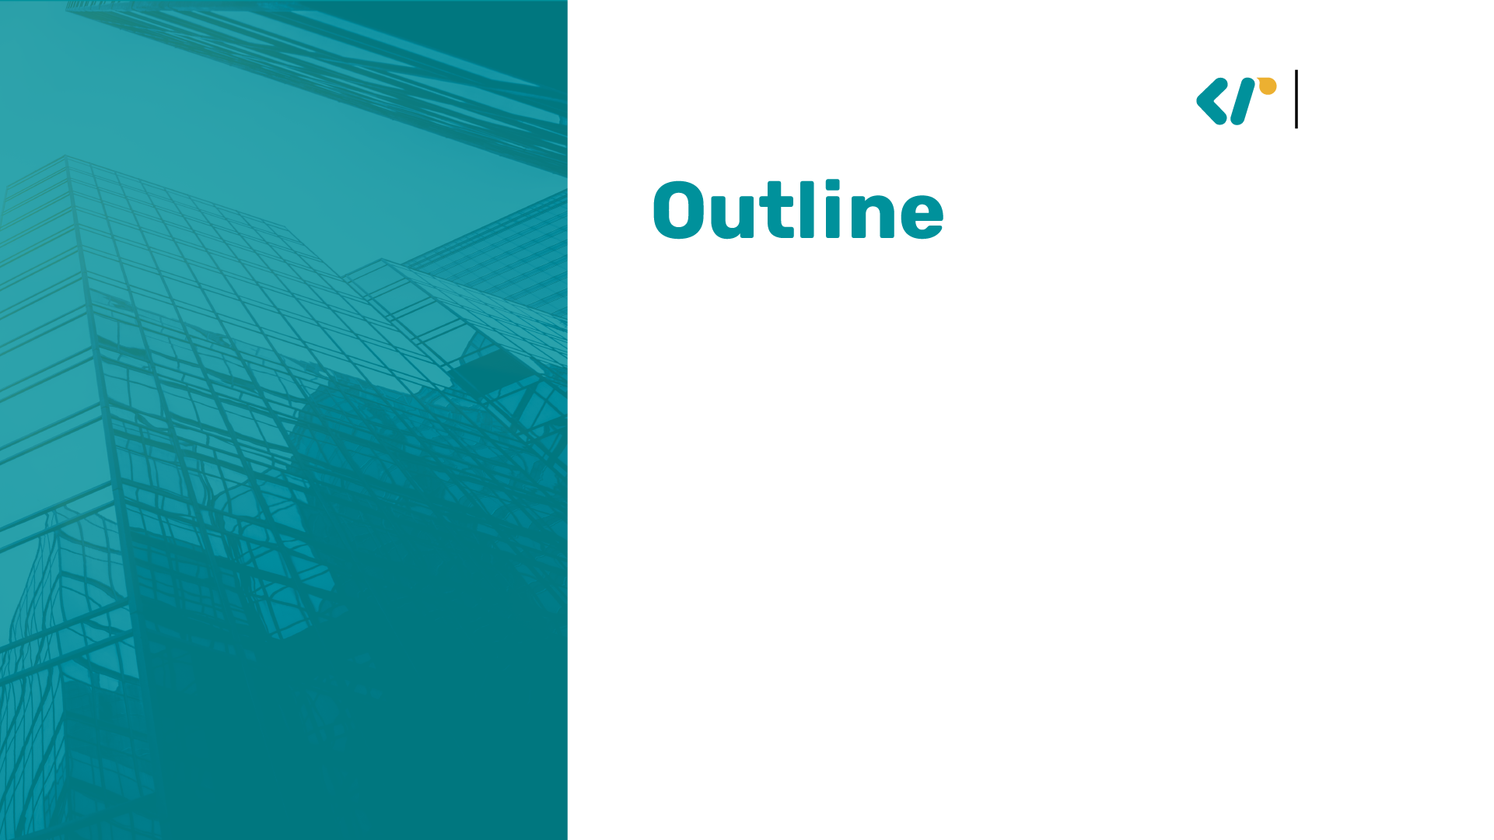
1
Problem
1
2
Insight
3
Machine Learning
4
Recommendation
iqbalelbadra/VIXRakaminHomeCredit (github.com) https://github.com/iqbalelbadra/VIXRakaminHomeCredit

Slide 3

Problem
Statement Jumlah aplikasi kredit yang besar di Home Credit Indonesia (HCI) telah membuat evaluasi aplikasi menjadi sangat sulit. Bahkan terkadang keputusan yang diambil tidak tepat, sehingga Home Credit Indonesia mengalami kerugian karena pelanggan gagal membayar.
Dari data yang ada, Home Credit Indonesia mengalami kerugian sebesar Rp. 13.846.851.949 akibat pelanggan yang tidak membayar utang mereka, yang mencakup 8,07% dari total pelanggan. Penyebabnya adalah keputusan yang salah saat meninjau aplikasi kredit.
Sebagai seorang Data Scientist Intern di Home Credit Indonesia, saya akan menganalisis data dan membuat model machine learning yang dapat memprediksi aplikasi kredit dengan benar serta memberikan insight untuk mencegah kerugian dan meningkatkan keuntungan Home Credit Indonesia.
Dengan sebuah model pembelajaran mesin yang dapat memprediksi apakah aplikasi kredit seharusnya diterima atau tidak sehingga dapat menjadi panduan dalam mengevaluasi aplikasi tersebut.

Slide 4
Dataset
Dataset ini berisi data historis dan transaksi dari aplikasi kredit di Home Credit Indonesia.
Dataset ini terdiri dari 7 tabel:
1. Application : Informasi pinjaman dan peminjam
2. Bureau : Data aplikasi dari lembaga lain
3. Bureau_balance : Informasi saldo bulanan di Credit Bureau
4. Previous_application : Aplikasi sebelumnya di Home Credit
5. POS_CASH_balance : Informasi saldo bulanan di Home Credit
6. Installment_payments : Data pembayaran sebelumnya di Home Credit
7. Credit_card_balance :Saldo bulanan dari aplikasi sebelumnya di Home Credit

Slide 5
Insight
Jumlah Kredit :
- Semakin besar jumlah kredit yang pelanggan ajukan, semakin kecil kemungkinan mereka akan gagal membayar.
- Ketika jumlah kredit yang diminta melebihi 1 juta, kemungkinan terjadinya gagal bayar oleh pelanggan menjadi lebih rendah. Oleh karena itu, buatlah kampanye atau promosikan aplikasi kredit dengan jumlah kredit di atas 1 juta untuk meningkatkan pendapatan dan mencegah terjadinya gagal bayar oleh pelanggan.
Umur :
Semakin tua pelanggan, semakin kecil kemungkinan mereka akan gagal membayar
Oleh karena itu, dengan membuat kampanye atau mempromosikan aplikasi kredit untuk pelanggan yang berusia di atas 40 tahun berguna meningkatkan pendapatan dan mencegah terjadinya gagal bayar oleh pelanggan.

Slide 6
Preprocessing
Handling Missing Value
Isi dan hapus beberapa nilai yang hilang dalam data
Merge Data
Gabungkan data dari satu tabel dengan tabel lainnya
Feature Selection
Pilih fitur-fitur paling penting dari sejumlah besar fitur yang ada
Feature Engineering
Buat fitur-fitur baru dari fitur yang sudah ada dan perbaiki nilai-nilai yang tidak sesuai
Handling Outlier
Atasi outlier menggunakan Z-score Feature Encoding
Encode fitur kategorikal menjadi biner menggunakan metode one-hot encoding

Slide 7
Preprocessing
Train Test Split
Bagi data menjadi data latih dan data validasi
Standarisation
Skalakan fitur menggunakan MinMaxScaler agar memiliki skala yang sama
Modeling
Gunakan model untuk memprediksi target

Slide 8
Machine Learning
Model Test :
1) Logistic Regression
2) Decision Tree
3) Random Forest
Metrics for Evaluation :
Precision
ROC AUC
Best Model :
Logistic Regression
Precision : 0.6
ROC AUC : 0.5
Accuracy : 0.919

Slide 9
Recommendation Business
Membuat kampanye atau mempromosikan aplikasi kredit dengan jumlah kredit di atas 1 juta
Membuat kampanye atau promosi untuk aplikasi kredit dengan calon peminjam berusia di atas 40 tahun
Menggunakan prediksi dari model machine learning sebagai acuan dan guide

Slide 10

Thank You!
Iqbal Ahdagita Elbadra

